Slide 1

ERP Open Source:
ERPNext
Víctor J. Rubia López
Pablo M. Moreno Mancebo
Antonio Galera Gazquez
Juan Andrés Peña Maldonado

Slide 2

ÍNDICE
Información sobre el ERP seleccionado
Introducción y nota histórica
Descripción de la instalación
Funcionalidades
Ventajas e inconvenientes
Empresas que lo han implementado
Bibliografía

Slide 3
Información sobre ERPNext
Notes:
Introduciremos brevemente este Sistema de planificación de recursos empresariales mencionando que

Slide 4




desarrollado por
basado en
Notes:
ERPNext es uno de los sistemas de información más populares para gestionar una compañía en cuanto a sus producciones y sus recursos. Fue desarrollado por la compañía Frappé Technologies sobre una Base de Datos MariaDB y usa un entorno de servidor basado en Python.
Es un software genérico SaaS, es decir, permite a los usuarios conectarse a aplicaciones basadas en la nube a través de Internet y usarlas. ERPNext cuenta con múltiples funciones: control de finanzas, dirección de personal, asignación de tareas, creación de proyectos, redes sociales, entre otras.

Slide 5
Introducción y nota histórica
Notes:
Introduciremos brevemente este Sistema de planificación de recursos empresariales mencionando que

Slide 6



¿Qué es ERPNext?
Notes:
ERPNext nació como como un intento de crear un ERP barato y eficaz por parte de un programador independiente para el negocio de su familia, sin embargo con el paso del tiempo, la inversión y el esfuerzo de muchas personas involucradas en este proyecto, se ha convertido en uno de los softwares de ERP de código abierto más usados.

Slide 7



Antes de ERPNext
Notes:
En 2006, ya habían pasado 15 años desde que se acuñó el término ERP por primera vez y sin embargo, la mayoría de softwares de este tipo, eran demasiado caros o demasiado inestables, en palabras del creador de ERPNext Rushabh Mehta y por ello decidió comenzar el desarrollo de su propio ERP.

Slide 8
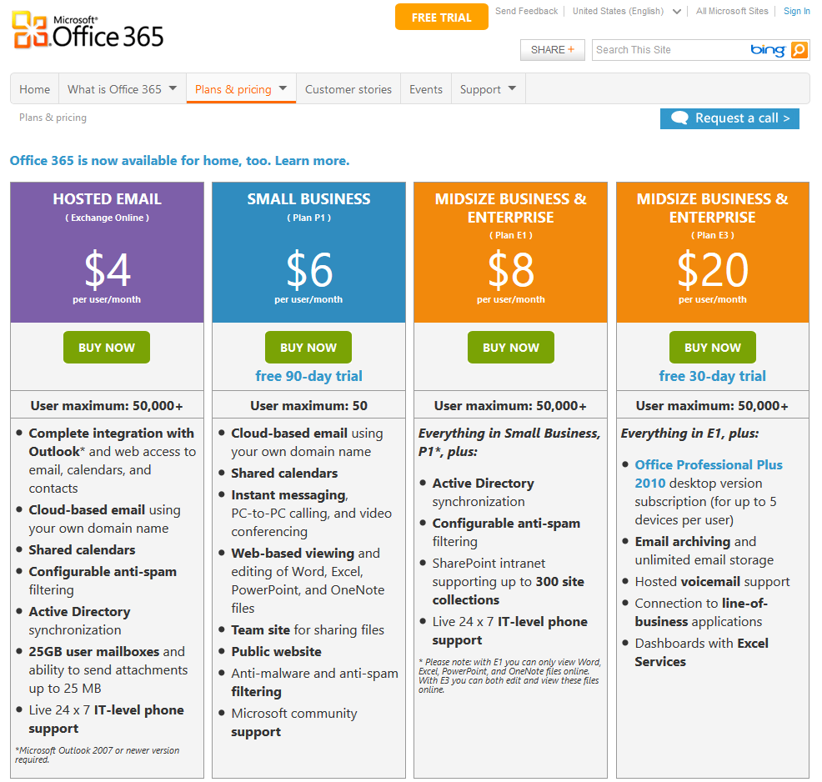

Desarrollo de ERPNext
Notes:
En 2008, fundó una compañía para el desarrollo de lo que en 2010 saldría al mercado como ERPNext distribuido con un modelo de subscripción. Sin embargo, el bajo precio y los altos estándares que las empresas buscan de un ERP hicieron que no fuese hasta 2011, cuando el código fue portado a GitHub y anunciado como un proyecto de código abierto que ERPNext empezó a crecer realmente tanto en usuarios como en comunidad.

Slide 9
Descripción de la instalación
Notes:
A Continuación, voy a proceder a describir brevemente el proceso de instalación

Slide 10
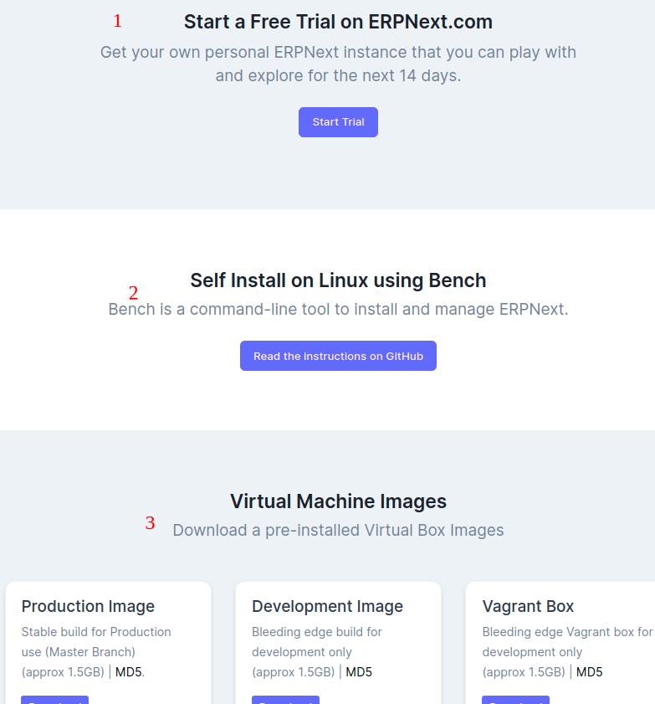
Notes:
En este sistema podemos empezar de diferentes formas
- Con una versión de prueba gratuita durante 14 días
- Instalar el sistema en una máquina que use Linux
- Descargar una máquina virtualizada preconfigurada con el sistema.

Slide 11
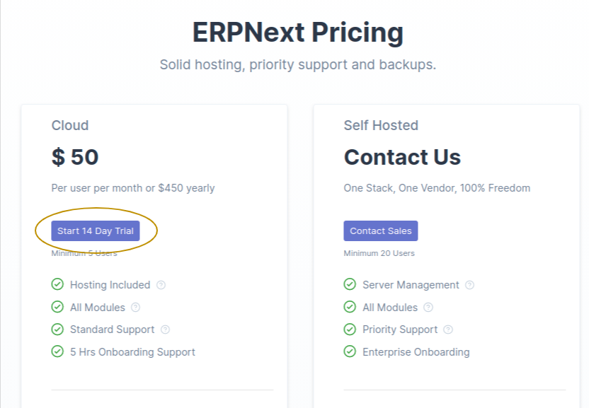
Notes:
La primera opción : La versión de prueba de 14 días donde podremos configurar el sistema en pocos pasos para probar y nos da la opción de contratar sus servicios.

Slide 12
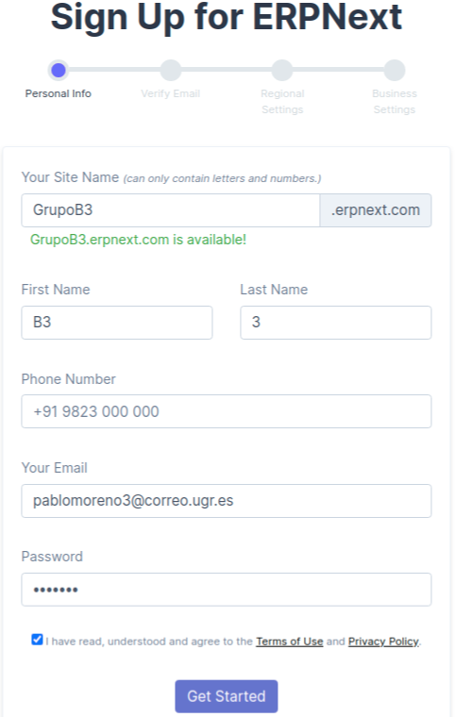
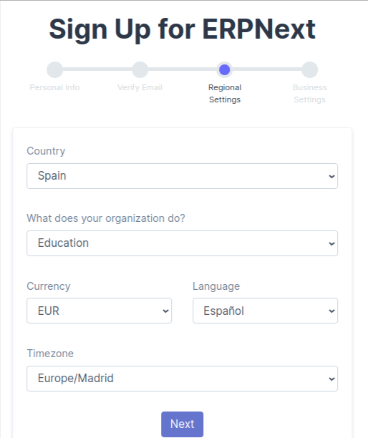
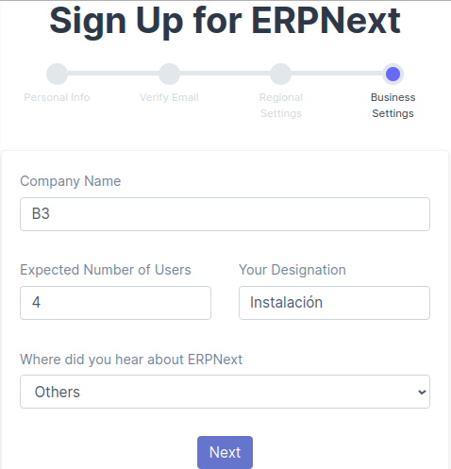
Notes:
Rellenamos los campos básicos sin mucha complicación y confirmamos el enlace de verificación en el correo dado

Slide 13
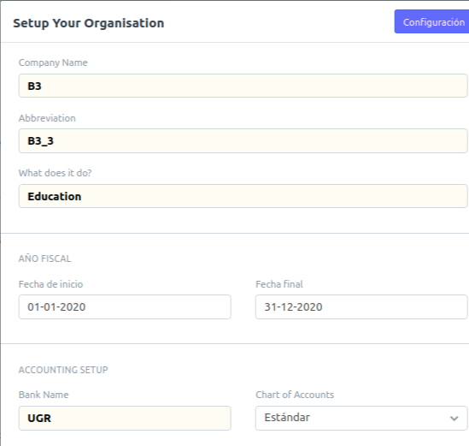
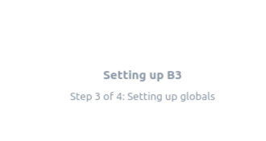
Notes:
Configuración básica

Slide 14
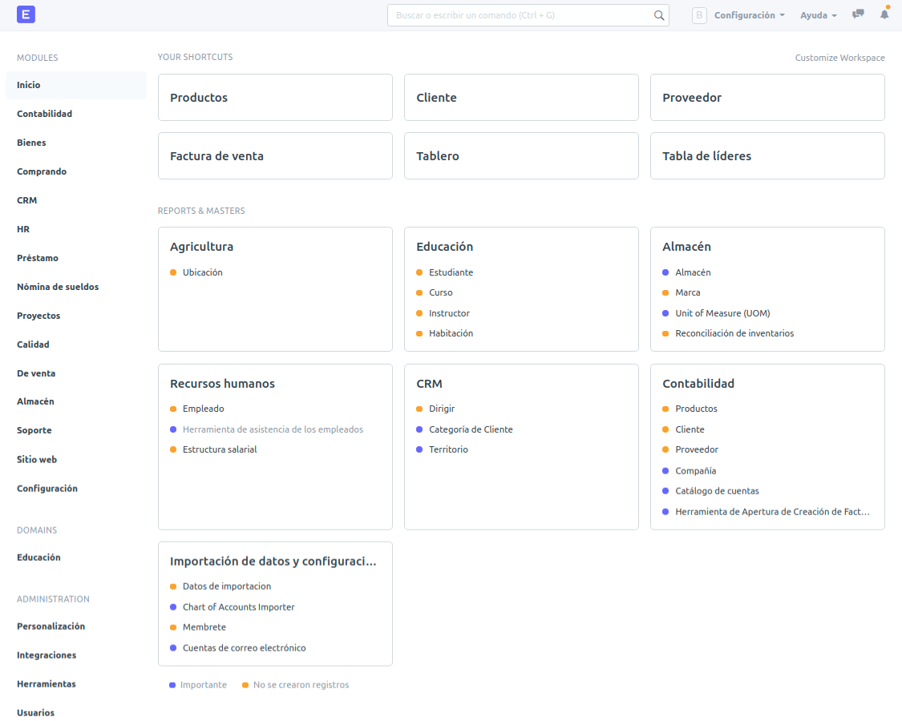
grupob3.erpnext.com/desk
Notes:
Y en unos pocos minutos tendremos todo configurado para su funcionamiento

Slide 15
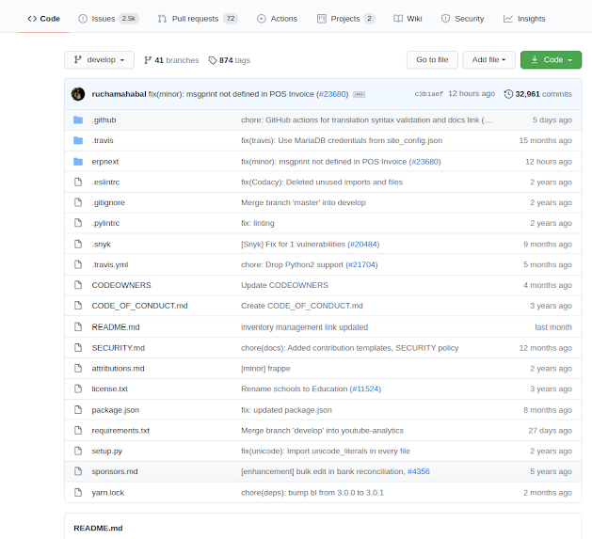
Instalación con script
Notes:
La otra opción que tenemos es instalar el sistema en nuestra máquina, este sistema tiene un repositorio en github donde describe paso a paso el proceso de instalación manual , además tiene un script para la configuración básica y que nos ahorra seguir el manual para que sea más sencillo aún.

Slide 16
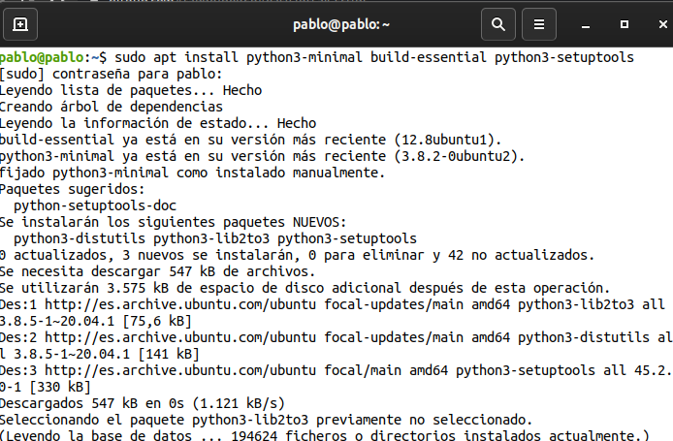
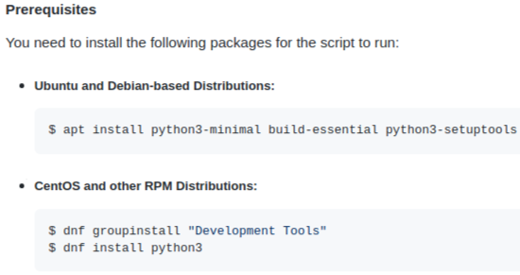
Prerrequisitos
Notes:
Los requisitos que necesita para el sistema es python para poder ejecutar el script de configuración

Slide 17
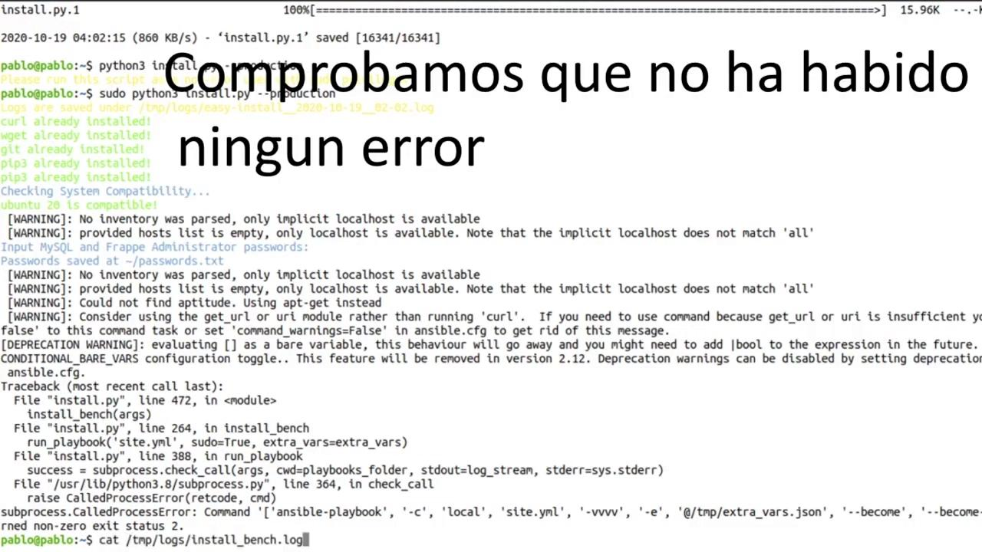
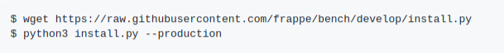
Notes:
¿Qué hará este script?
Instala todos los requisitos previos
Instala el banco (bench) de línea de comando
Crea un banco nuevo (una carpeta que contendrá toda tu configuración de frappe / erpnext)
Crea un nuevo sitio de ERPNext en el banco (bench)
Se le solicitarán las contraseñas para Frappe Administrator y MariaDB (root)
La contraseña de MariaDB (root) puede ser contraseña en un servidor nuevo. *Las contraseñas tu las defines.
Podemos usar el script de producción, para configurar y explorar , en esta modalidad todos los procesos serán gestionados por nginx y supervisor.ç
El script tardará unos minutos en completarse y si todo ha salido bien podremos ver que no hay creado ningún fichero de error en la carpeta de /tmp/logs/
En el caso de error tienen en el propio github un manual para solucionar posibles errores

Slide 18

Haciendo uso de Virtualbox
Notes:
Por último este sistema nos recomienda usar la máquina virtualizada dado que es la más sencilla de usar y rápida.

Slide 19
Funcionalidades
Notes:
A continuación, explicaremos las funcionalidades que ofrece este sistema gestor.

Slide 20
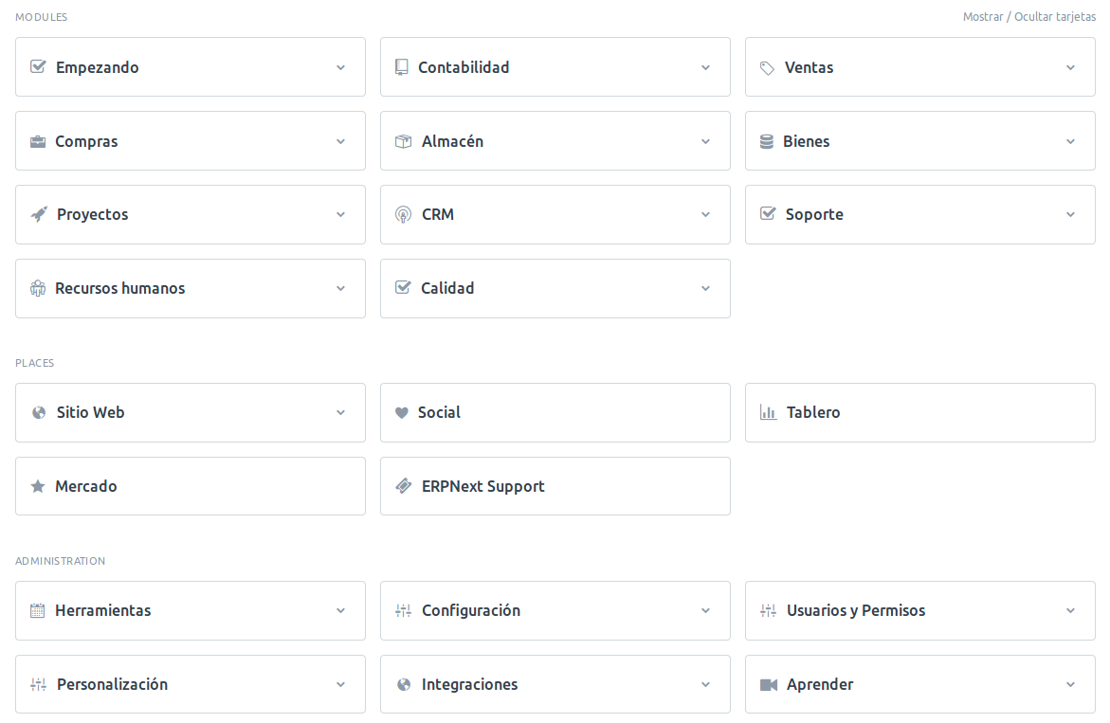
Notes:
Como se puede ver en la imagen, este es el panel de control que obtenemos cuando estamos dentro del sistema. Hemos podido comprobar que el sistema ofrece la posibilidad de gestionar de los recursos humanos, pudiendo añadir información personal de las personas que trabajan en la empresa. Además, se puede llevar un control de inventario con su opción almacén, pudiendo añadir, eliminar y modificar los productos disponibles. Entre sus opciones más interesantes encontramos también la posibilidad de obtener un listado de compras y ventas que se hayan realizado en la empresa, teniendo en cuenta qué empleado ha hecho una venta y ver la eficacia de un vendedor, entre otros. Una de las más importantes para nosotros es la funcionalidad de proyectos, que nos facilita un listado, notificaciones y características de los proyectos en los que se encuentra embarcada la empresa, así como los datos personales de los responsables.

Slide 21
Notes:
A nuestro juicio, las mencionadas anteriormente, son totalmente necesarias, pero desde nuestro punto de vista, en vez de haber dos opciones, una para Compras y otra para Ventas, podría ser mejor sólo una de Compras y Ventas. Si ya hay una opción de contabilidad, allí deberían venir reflejados los beneficios y los gastos, por tanto la opción de bienes, tampoco sería tan necesaria. La opción social, si ya hay un encargado de las redes sociales, tampoco sería necesaria tener la información de publicaciones en nuestro sistema.

Slide 22
Ventajas e inconvenientes
Notes:
Hablaremos de las principales ventajas y desventajas de este Sistema de planificación de recursos empresariales

Slide 23






VENTAJAS
Notes:
Ventajas: el proceso de instalación es sumamente sencillo si se tienen unos conceptos básicos de informática(aparte tienen un canal de YouTube con numerosos vídeos tutoriales), con tener Python y MariaDB en nuestro ordenador podemos correr un script de Python muy sencillo que realizará la instalación por nosotros o simplemente instalando una máquina virtual(incluso se puede instalar con Docker), el precio es bastante asequible(50€ mensuales o 450€ anuales por usuario), a este precio es un ERP bastante completo: ERPnext nos ofrece un servicio de hosting de 25GB, 15 mil emails mensuales, una customización completa, integración de email y de la API REST(para que el cliente nos haga solicitudes HTTP a las que podamos responder), implementación para realizar pagos y tiene soporte para Dropbox, Slack, Paypal, Shopify, Amazon Web Services y más.

Slide 24



DESVENTAJAS
Notes:
Desventajas: sin duda la mayor desventaja sería que no se puede instalar de forma nativa en Windows, el SO más utilizado globalmente, sin tener que pasar obligatoriamente por una MV, el problema de esto es que cualquier usuario con pocos conocimientos de informática ya le supone una barrera(debe iniciar la BIOS, activar la virtualización, para que una máquina virtual funcione correctamente se necesita un ordenador algo potente, etc) que puede echar para atrás a la mayoría de usuarios. Luego por decir un pequeño inconveniente que no te deje elegir el cloud computing que quieres utilizar en la versión de 50€(por ejemplo poder elegir Azure o Google Cloud).

Slide 25
Empresas que la han implementado
Notes:
Vamos a dividir en dos las empresas que utilizan o utilizaban este Sistema de planificación de recursos empresariales mencionando que si la empresa es una empresa de tamaño pequeño/medio de 10 a 75 empleados y tienen conocimientos previos en ERPs les suele funcionar, pero al crecer la empresa es raro que se mantengan con ERPNext y no den el paso a otro sistema más complejo. También suele pasar que en empresas que toda su vida han ido funcionando a papel les cueste mucho el paso a ERPNext y lo abandonen al poco. Aunque en los foros de ERPNext aparecen muchos comentarios de gente que les pasó esto pero que cuando volvieron a intentarlo con personal más experienciado terminaron adoptándolo.

Slide 26



ALGUNAS ORGANIZACIONES
Notes:
ERPNext en su propia página web nos cuenta alguna de las organizaciones que más éxito han tenido con ERPNext:
-Zerodha: una de las plataformas más grandes de compra venta de acciones en bolsa de la India y que gracias a ERPNext consiguen manejar millones de transacciones diariamente.
-WR Carpenter Estates: empresa que exporta té globalmente algunos de los mejores tés de las regiones de la India e Indonesia.
-CERHI de la Universidad de Benin: el centro de excelencia en innovación de salud reproductiva es un proyecto financiado por el Banco Mundial que busca acabar con los problemas de salud reproductiva en el continente africano. Utilizan los módulos de ERPNext para gestionar sus trabajos digitalizados.

Slide 27
Bibliografía
Dzul, A. (26 de Octubre de 2016). Pythonízame. Obtenido de https://www.pythoniza.me/erp-next/
SoftDoit. (s.f.). Obtenido de https://www.softwaredoit.es/erp-next/erp-next.html
Desarrollo de ERPNext https://frappe.io/story
Historia de los ERP https://www.computerworld.com/article/2583660/extended-erp-technology-reborn-in-b2b.html
Instalación:
https://erpnext.org/get-started
https://github.com/frappe/bench
https://erpnext.org/download -- Maquina Virtual
https://github.com/frappe/bench/wiki/Migrating-from-ERPNext-version-3
https://frappeframework.com/docs/user/es/bench/guides/manual-setup
https://frappeframework.com/docs/user/es/bench/guides
Empresas que lo han implementado. Obtenido de https://erpnext.com/customer-stories y https://discuss.erpnext.com/
Notes:
Introduciremos brevemente este Sistema de planificación de recursos empresariales mencionando que

Slide 28
Gracias.

